Slide 1

Comité de Estándares
11 de Diciembre de 2017
ESCENARIO DE CONFIANZA Y EFECTIVIDAD

Slide 2

Orden del Día Comité de Estándares
11 de Diciembre de 2017
1. Verificación del Quórum.
2. Lectura y aprobación del orden del día.
3. Aprobación del Acta No. 97 del 14 de noviembre de 2017.
4. Seguimiento a tareas.
5. Solicitudes de inscripción.
6. Actualización de Fichas.
7. Decisiones del Comité de Estándares.
8. Proposiciones y Varios.

Slide 3
4. Seguimiento a tareas.

Slide 4
4. Seguimiento a tareas.
En la sesión de diciembre del Comité de Riesgos, se realizará la sesión conjunta con el Comité de Estándares. Se realizará en la sesión del mes de enero de 2018.
Las Fichas técnicas de productos deben realizar el procedimiento completo antes de llegar la Pre Comité y/o el Comité.
Eliminación Publicación de la FTP “reducción, remoción, captura y emisiones evitadas de gases de efecto invernadero”. Se desarrollará durante la sesión de diciembre

Slide 5
5. Solicitudes de Inscripción
Armada de Cartagena (5)

Slide 6
Solicitudes de inscripción
5.1. ARMADA DE CARTAGENA.
Objeto de inscripción: Contar con el registro en el SIBOL de los productos sopladora, ruteadora, cortasetos, prensa hidráulica y desmontallantas con el fin de que los mismos puedan ser negociadas en los mercados administrados por la Bolsa.
Importancia de la Negociación:
Estadística SECOP | Dirección Unidad Negocios Públicos
(1° enero 2016 - 30 noviembre 2017)
Modalidad: SUBASTA Herramientas y Maquinaria General | Negociación proyectada
$21.570.000.000 | Los productos hacen parte de una negociación por $2.000.000.000 (Dos mil millones de pesos)

Slide 7












Solicitudes de inscripción
5.1. ARMADA CARTAGENA.
Pluralidad de oferentes. Fabricantes
Pluralidad de oferentes. Distribuidores.

Slide 8
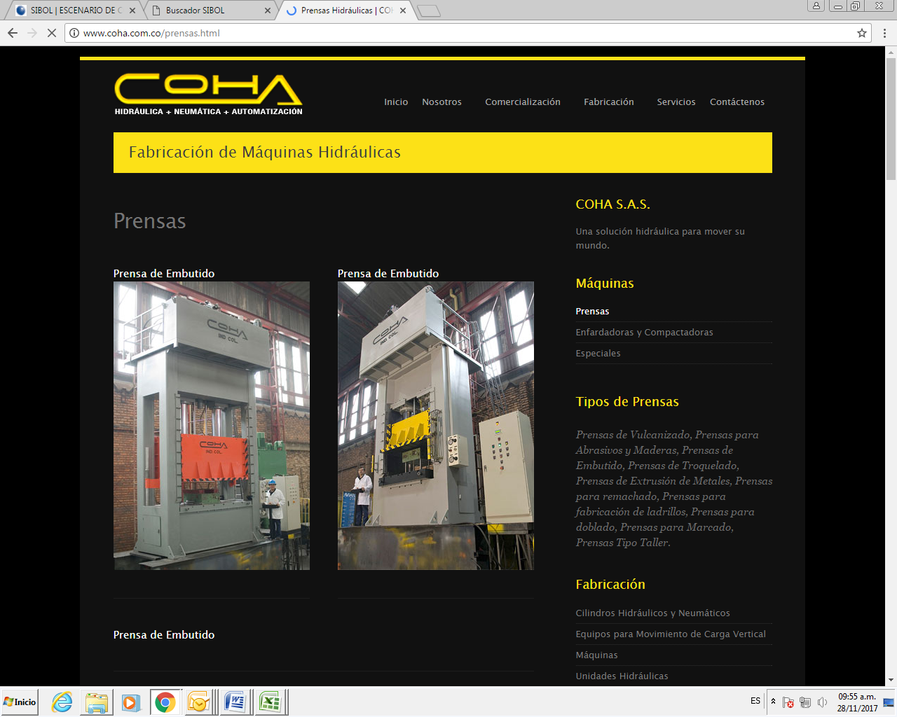

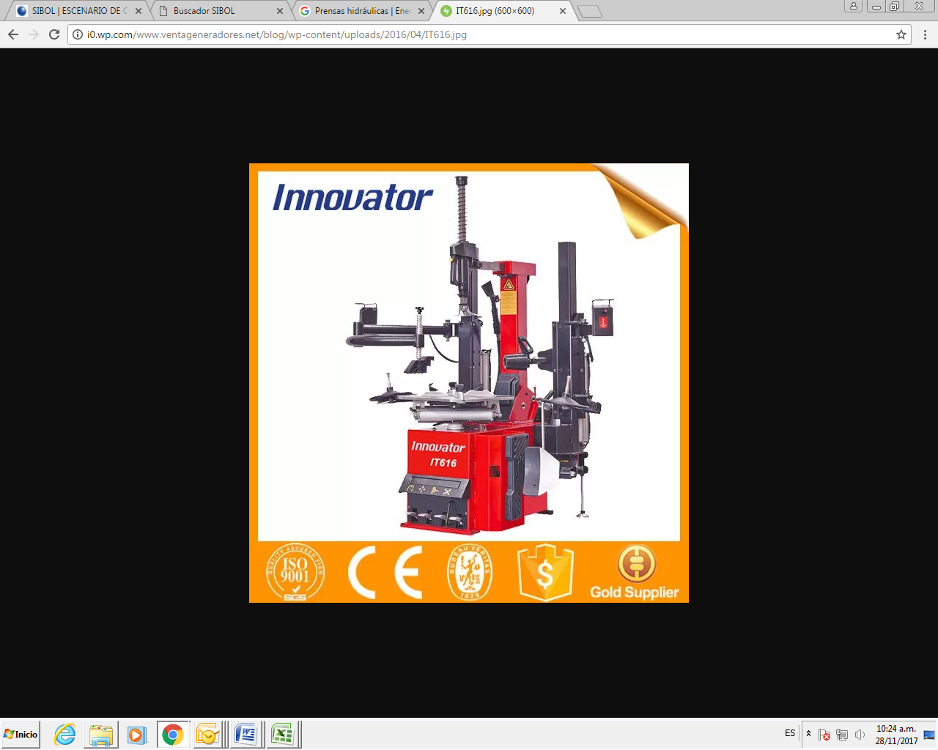
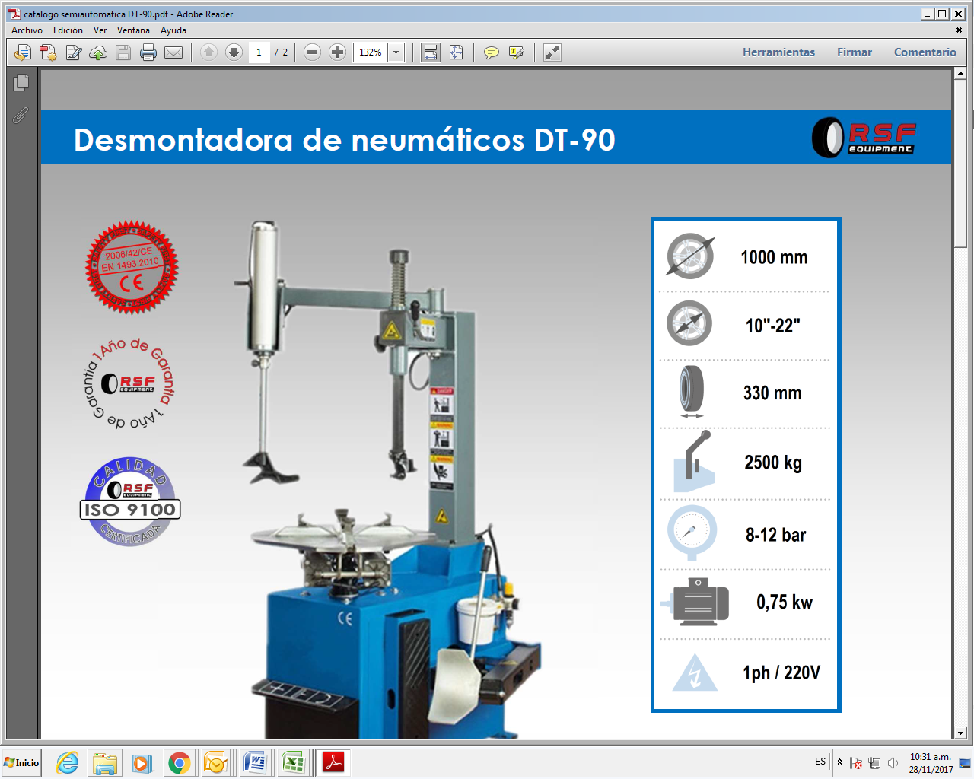
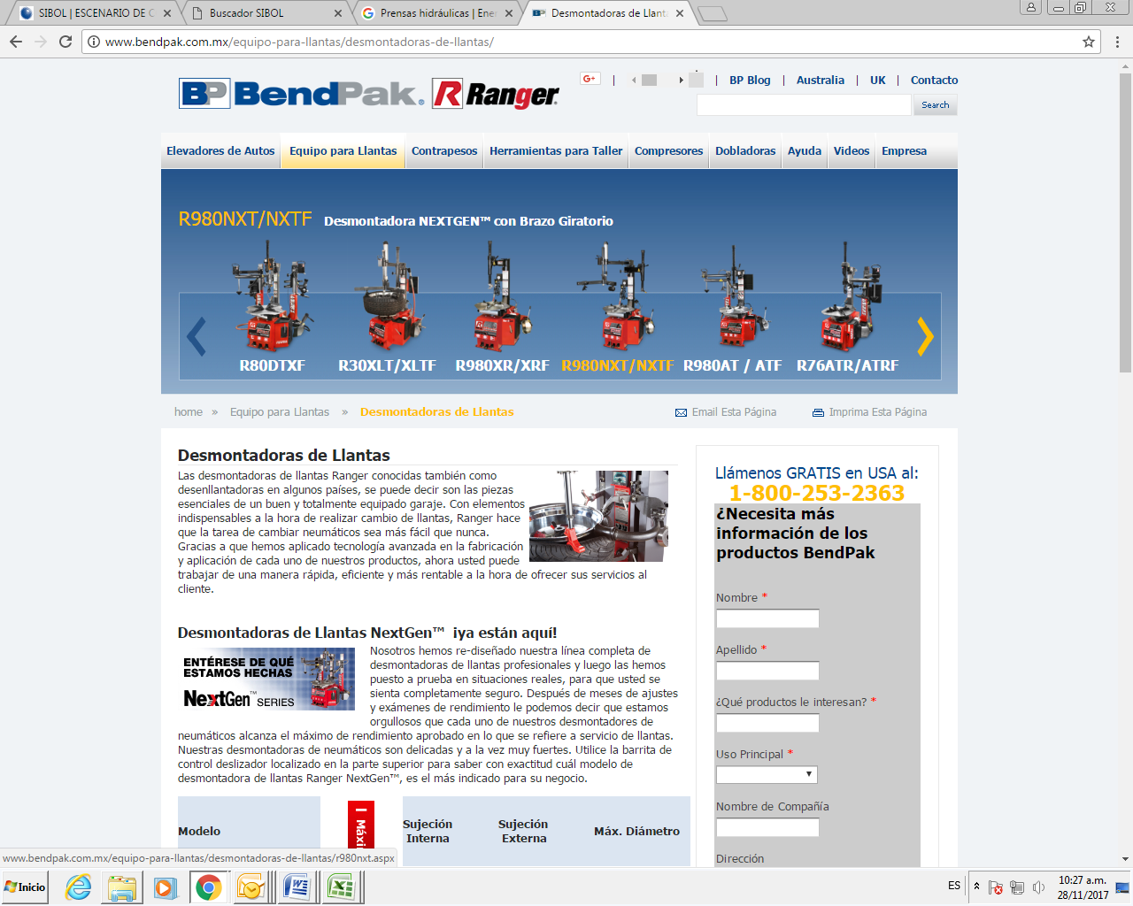


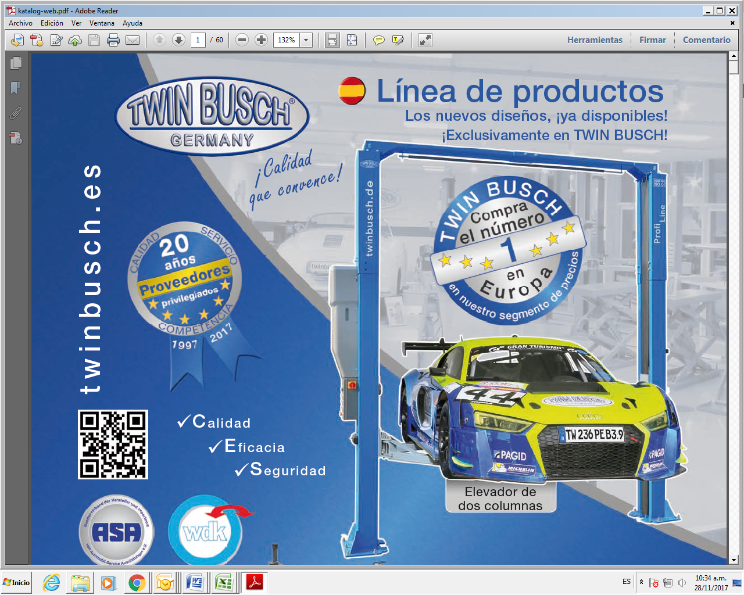
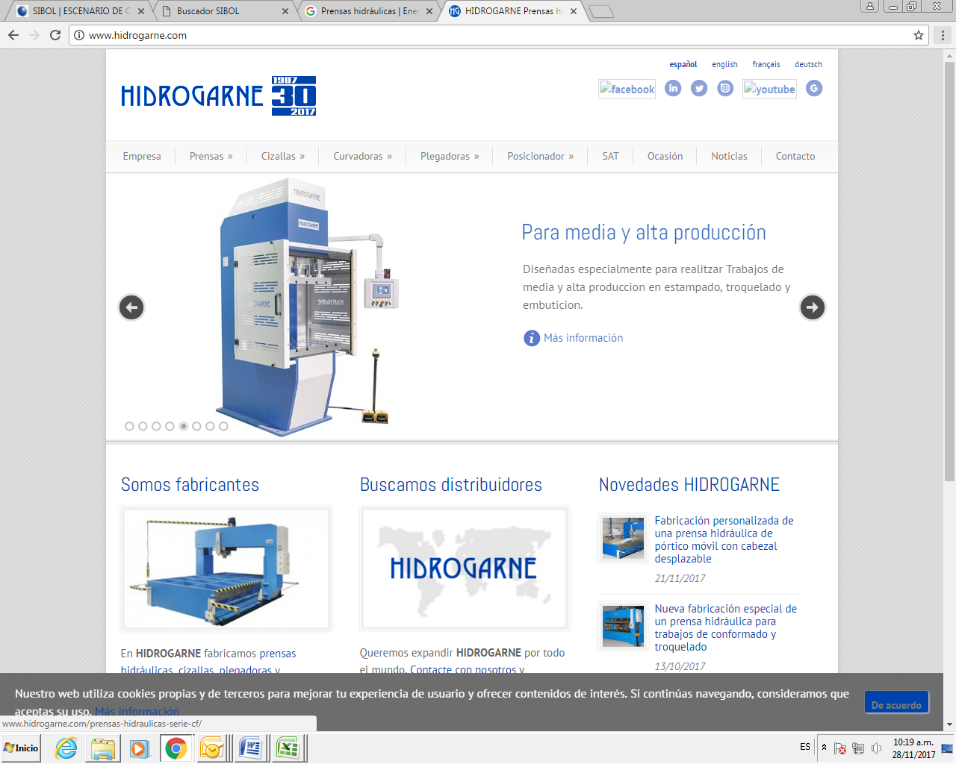
Solicitudes de inscripción
5.1. ARMADA CARTAGENA.
Pluralidad de oferentes. Fabricantes
Pluralidad de oferentes. Distribuidores.

Slide 9
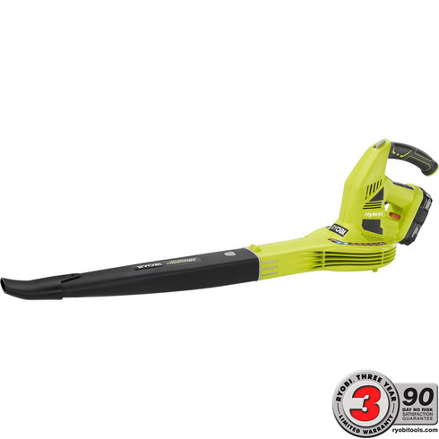
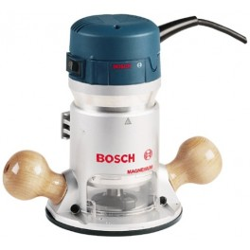
5.1. ARMADA CARTAGENA.
1. SOPLADORA
La sopladora es una herramienta que internamente cuenta con un ventilador, el cual toma el aire del exterior y lo hace girar impulsándolo a través del tubo de la sopladora.
Es utilizada básicamente para barrido de hojas, gravas y residuos, para facilitar su recolección
2. RUTEADORA
La ruteadora es una máquina - herramienta cuya función es dar forma a una pieza de madera, plástico, metal, entre otras a través de un proceso de mecanizado de la misma con el uso de un elemento giratorio o fresa. El mecanizado es un modo de manufactura por remoción de material tanto por abrasión como por arranque de viruta.

Slide 10
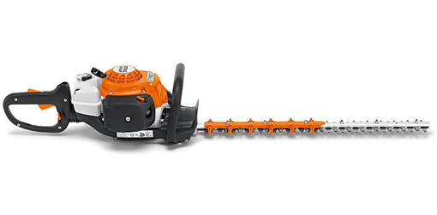
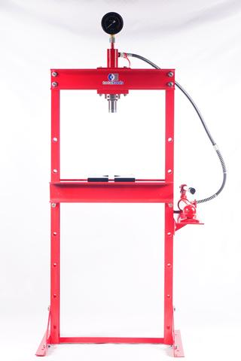
5.1. ARMADA CARTAGENA.
3. CORTASETOS
El cortasetos es una herramienta que permite realizar cortes, podas de ramas, árboles, arbustos, cercas vivas etc.
Consiste en hojas dentadas de diferentes longitudes, accionadas a altas revoluciones a través de un motor, obteniendo como resultado un corte limpio
4. PRENSA HIDRAULICA
La prensa hidráulica es una máquina herramienta que tiene como finalidad lograr el ensamble o desensamble de piezas mecánicas, la deformación permanente o incluso cortar un determinado material, mediante la aplicación de una carga.

Slide 11
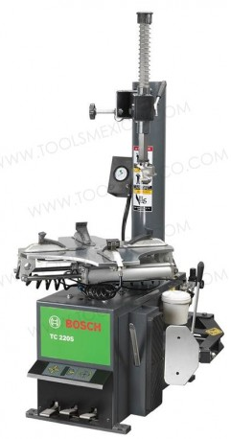
5.1. ARMADA CARTAGENA.
5. DESMONTALLANTAS
El desmontallantas es una herramienta mecánica que permite montar o desmontar ruedas. También se conoce como: desmontadora de neumáticos, cambiadora de ruedas, desllantadora o montadora.

Slide 12
6. Actualización de Fichas

Slide 13
Actualización de Fichas
1. CAFÉ EXCELSO COD. 40123
Todo café verde en almendra compuesto de grano grande, principalmente plano, parejo, retenido por encima de malla catorce (14/64 de pulgada), con tolerancia del cinco (5.0) por ciento (%) inferior a esa malla, pero retenido por la malla doce (12/64 de pulgada), de esmerado beneficio y debidamente seleccionado. En todo caso este café debe tener por lo menos un cincuenta (50) por ciento (%) de granos retenidos sobre la malla quince (15/64 de pulgada), de acuerdo con lo previsto en las normas de la Asociación de Café Verde de Nueva York (GCA por sus siglas en inglés).
2. AGUARDIENTE DE CAÑA COD. 41173
Bebida alcohólica obtenida por destilación especial, de acuerdo con las normas del país de origen, de mostos de zumos de caña de azúcar o de sus derivados sometidos a fermentación alcohólica.

Slide 14
Actualización de Fichas
3. LECHE EN POLVO COD. 40379
Polvo producto de la deshidratación de leches enteras, parcialmente descremada previamente higienizada de vaca o de otros mamíferos.
4. LENTEJA COD. 40386
La lenteja es una planta leguminosa de la especie Lens Sculenta, Moench que produce granos comestibles de forma lenticular.

Slide 15
7. Decisiones del Comité

Slide 16
7. DECISIONES COMITE DE ESTANDARES
En cumplimiento de lo dispuesto en el artículo 1.4.1.4 del Reglamento de Funcionamiento y Operación de la Bolsa, el Comité de Estándares en la reunión del 11 de diciembre de 2017 estudió y analizó la procedencia, viabilidad y conveniencia de las solicitudes de inscripción de productos en el Sistema de Inscripción de la Bolsa – SIBOL y recomienda a la Junta Directiva la inscripción en el SIBOL de los siguientes bienes, productos o commodities, clasificados, conforme a lo establecido en el artículo 1.4.5.3 del Reglamento de la Bolsa:
Bienes, productos o commodities de origen o destinación industrial.
Bienes y servicios de características técnicas uniformes y de común utilización y demás activos que sean negociables a través de una bolsa de bienes y productos agropecuarios, agroindustriales en virtud de las normas que regulan la contratación de entidades estatales.
Sopladora.
Ruteadora.
Cortasetos.
Prensa hidráulica.
Desmontallantas.
Motoniveladora.

Slide 17
7. DECISIONES COMITÉ DE ESTÁNDARES
Por otra parte se actualizaron cuatro (4) fichas técnicas, las cuales se presentaron en el pre-comité de estándares y se relacionan a continuación:
CAFÉ EXCELSO. Código. 40123
AGUARDIENTE DE CAÑA. Código. 41173
LECHE EN POLVO. Código. 40379
LENTEJA. Código. 40386

Slide 18
8. Proposiciones y varios.

Slide 19
Solicitudes de inscripción
8.1 GOBERNACIÓN DEL HUILA.
Objeto de inscripción: Contar con el registro en el SIBOL del producto motoniveladora con el fin de que el mismo pueda ser negociado en los mercados administrados por la Bolsa.
Importancia de la Negociación:
Estadística SECOP | Dirección Unidad Negocios Públicos
(1° enero 2016 - 30 noviembre 2017)
Modalidad: SUBASTA Maquinaria y Accesorios para construcción y Edificación | Negociación proyectada
$301.523 | Motoniveladora $2.131.000 Valor total $6.079.000

Slide 20










Solicitudes de inscripción
8.1 GOBERNACION DEL HUILA
Pluralidad de oferentes. Fabricantes
Pluralidad de oferentes. Distribuidores.

Slide 21
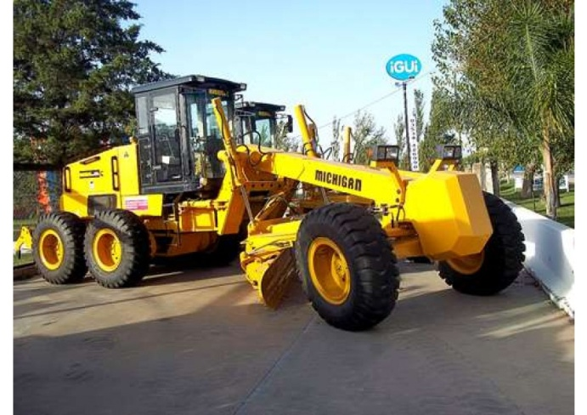
8.1. GOBERNACIÓN DEL HUILA.
1. MOTONIVELADORA
La motoniveladora es una máquina autopropulsada utilizada para mover tierra u otro material suelto.
Su función principal es nivelar, modelar o dar la pendiente necesaria al material en que trabaja.
La motoniveladora se considera una máquina de acabado superficial, sus funcionalidades están dadas por los diferentes movimientos de la hoja, como por la serie de accesorios que pueden acoplarse a ella.

Slide 22
8.2 ELIMINACION PUBLICACION FICHA TECNICA DE PRODUCTO
Con fecha 16 de noviembre la Superintendencia Financiera imparte instrucción a la BMC para que se elimine “en forma inmediata” la publicación en la página web de la FTP “Reducción, Remoción, Captura Y Emisiones Evitadas De Gases De Efecto Invernadero”, teniendo en cuenta que se encuentra en proceso de aprobación de la Superintendencia el Mercado de Carbono.
Con fecha 17 de noviembre se retira de la página de internet la FTP
De conformidad con el concepto de la Dirección Jurídica, la inscripción del producto no ha sido cancelada, por lo que una vez se apruebe en la Superintendencia el comodity el Mercado de Carbono se someterá al Comité de Estándares la actualización de la FTP, si hay lugar a ello.

Slide 23
Calle 113 No. 7-21 Torre A, Piso 15, Bogotá
PBX: (57 1) 629 25 29 Línea de atención al cliente: 018000 11 30 43
www.bolsamercantil.com.co servicioalcliente@bolsamercantil.com.co
Twitter: @bolsamercantil
Facebook: Bolsa Mercantil BMC
Todos los derechos de las fotografías y de la presentación son reservados de la BMC.

